Slide 1
«Металлургия черных металлов»
Лекция № 3
Тема: Подготовка железных руд
Преподаватель: Койшина Гулзада Мынгышкызы,
Доктор PhD, кафедры «Металлургия и обогащение полезных ископаемых»
gulzada.koishina@mail.ru

Slide 2
ДОБЫЧА И ХАРАКТЕРИСТИКА РУД
Принципиальная схема производства в черной металлургии: добыча руд→ усреднение→ оптимизация крупности→ обогащение→ обезвоживание→ окускование→ получение чугуна→ производство стали→ корректировка свойств стали внепечной обработкой→ получение заготовки→ получение изделия литьем, обработкой давлением→ повышение качества изделия термообработкой, калибровкой.
Рудой называется горная порода, содержащая металл в такой форме и в таком количестве, что его экономически выгодно извлекать на данном уровне технического развития.
Месторождение – участок земной коры, содержащий горные породы с повышенной концентрацией данного металла. В зависимости от целесообразности разработки при существующих условиях различают промышленные и непромышленные месторождения.
Пустая порода – сопутствующие (перемешанные) с рудными, минералы, не содержащие искомого металла и экономически непригодные для промышленного потребления.

Slide 3
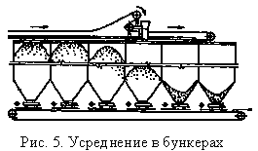
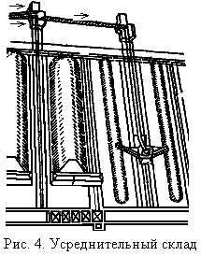
Процесс усреднения руд
Усреднением называется процесс, включающий комплекс технологических операции и организационных мероприятий, направленных на повышение однородности состава подлежащего переработке материала.
Усреднение кусковых и сыпучих материалов (руд, концентратов, топлива, восстановителей, флюсов) осуществляют на складах либо в бункерах путем перемешивания. На складах это достигается послойным продольным формированием и поперечным разбором штабелей с помощью обычной мобильной (экскаваторы, погрузчики) или специальной стационарной (штабелеукладчики, рудозаборные машины) техники.
Усреднение в бункерах обеспечивается за счет одновременной и регулируемой выдачи материала из них

Slide 4
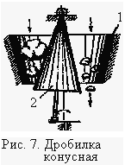
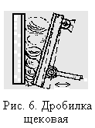
Оптимизация крупности
Оптимизация крупности заключается в проведении операций дробления, измельчения, грохочения и классификации.
Принцип работы щековых дробилок (рис. 6) заключается в циклическом сближении и расхождении дробящих плоскостей (щек), одна из которых является неподвижной, а другая подвижной. С боковых сторон камера дробления ограничена стенками.
В конусных дробилках (рис. 7) камерой дробления является кольцевое пространство между подвижным дробящим конусом (2) и неподвижной конической чашей (1). Процесс разрушения происходит непрерывно в результате кругового эксцентричного движения внутреннего конуса внутри чаши, сходного с движением конического маятника.

Slide 5
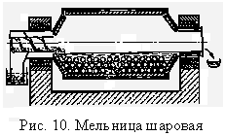
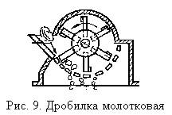
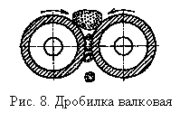
В валковых дробилках разрушение материала происходит между двумя валками, вращающимися навстречу друг другу.
Принцип работы молотковых и роторных дробилок схож и основан на ударном разрушении. Дробимый материал подвергается воздействию бил или молотков, закрепленных на быстро вращающемся роторе.
Принцип работы шаровых, стержневых, самоизмельчительных мельниц одинаков и основан на воздействии на материал мелющих тел, соответственно – металлических шаров, стержней или крупных кусков руды.

Slide 6
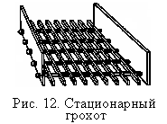
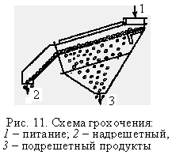
Грохочение – процесс разделения материала на продукты различной крупности (классы) с помощью просеивающих поверхностей с калиброванными отверстиями.
При грохочении (рис. 11) получаются верхний (надрешетный) и нижний (подрешетный) продукты. В случае грохочения на n ситах (многостадийное грохочение) получают n + 1 продуктов. По технологическому назначению грохочение можно разделить на 4 вида: вспомогательное, подготовительное, самостоятельное, обезвоживающее
Неподвижные колосниковые грохоты представляют собой стационарные решетки, составленные из отдельных колосников (прутков, ячеек) и установленные под определенным углом наклона.

Slide 7
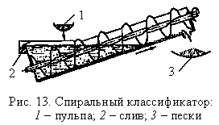
Классификация – процесс разделения материала по крупности за счет различий в скорости падения зерен различных размеров в жидкой (водной) или газообразной (воздушной) среде.
Спиральный классификатор состоит из наклонного корыта со сливным порогом, в котором помещены один или два вращающихся вала с насаженными на них спиралями для разгрузки песков.

Slide 8
Обогащение руд
Обогащением руд называется совокупность процессов первичной (механической) обработки минерального сырья для отделения всех полезных минералов (концентрата) от пустой породы. К обогащению относят также процессы взаимного разделения полезных минералов. Целью обогащения руд является повышение в них концентрации полезного элемента.
Продуктами обогащения являются:
– концентрат – материал, в котором сосредоточена основная часть ценного минерала;
– хвосты – материал, состоящий из пустой породы и неизбежных потерь полезного минерала;
– промпродукт – материал, занимающий промежуточное положение по содержанию полезного элемента между концентратом и исходной рудой (подвергается дальнейшему обогащению).
Показатели обогащения:
– содержание полезного элемента в продуктах обогащения. Судить об эффективности обогащения можно по содержанию элемента в продуктах – чем выше содержание его в концентрате и ниже в хвостах, тем эффективнее процесс. Содержание полезного элемента в руде – α, в концентрате – β, в хвостах – υ;
– выход концентрата (γ) – доля концентрата, получающаяся из единицы массы исходной руды: γ = (α – υ)/(β – υ);
– степень сокращения – величина, обратная выходу концентрата, которая показывает необходимое количество руды, вовлекаемое в переработку, для получения единицы массы концентрата – 1/γ;
– степень обогащения – отношение содержания полезного элемента в концентрате и руде: κ = β/α;
– степень извлечения – отношение массы полезного элемента в концентрате к массе этого элемента в руде, и показывает, какая часть элемента перешла в концентрат: ε = γ(β/α) = γ·κ.

Slide 9
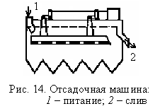
Гравитационные способы обогащения
Промывку применяют для обогащения руд с повышенным содержанием в пустой породе глины и песка.
Отсадка – процесс разделения по плотности смеси минеральных частиц на решете под воздействием пульсирующего потока подрешетной воды в вертикальном направлении, а также колебании решета.
Обогащение в тяжелых суспензиях – заключается в разделении минералов по плотности (в гравитационном или центробежных полях) в суспензии, плотность которой – промежуточная между плотностями разделяемых частиц.
Концентрация на столах – разделение минеральных частиц по плотности в тонком слое воды.
Винтовые и спиральные сепараторы – спиральный сепаратор аналогичен спиральному классификатору, различие состоит в том, что при классификации разделяют зерна различных размеров, но одинаковой плотности, при сепарации наоборот.
Обогащение на желобах – обогащение в суживающихся потоках производится в аппаратах, имеющих желоб, суживающийся к нижнему концу, наклоненный под углом 15–20°, или конус.
Шлюз – представляет собой наклонный лоток с уложенными на дне трафаретами для улавливания тяжелых частиц.

Slide 10
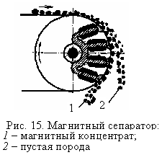
Магнитное обогащение
Магнитное обогащение основано на различии магнитной восприимчивости рудных минералов и пустой породы

Slide 11
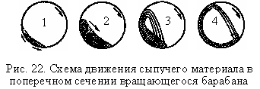
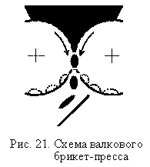
ОКУСКОВАНИЕ КОНЦЕНТРАТОВ
Брикетирование
Процесс брикетирования осуществляется без изменения химического состава и структуры руды. Сущность брикетирования заключается в том, что мелкий сыпучий материал, увлажненный и тщательно перемешанный с небольшим количеством связующих добавок (5–10 %) или без них, подается на брикет-прессы, где под давлением 50–100 МПа формуются брикеты разнообразной формы, размером от 20 до 300 мм. Необходимая прочность брикетов достигается в результате их сушки или тепловой обработки при температурах 150–500 °С. В качестве связующих используют ССБ (сульфитспиритная барда), жидкое стекло, известь, цемент и др.
О механизме движения материала во вращающемся барабане
Характер движения материала в поперечном сечении барабана может быть представлен четырьмя основными типами: челночный (1), переката (2), водопадный (3), циклический (4).

Slide 12
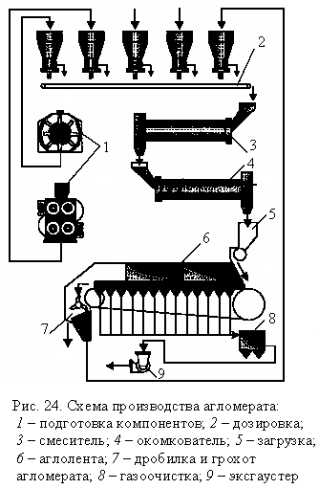
Агломерация
Процесс агломерации, изобретенный в 1887 г. англичанами Ф. Геберлейном и Т. Хантингтоном, первоначально использовался в цветной металлургии для обжига и окускования сульфидных руд, сера которых служила топливом для процесса спекания.
Агломерация – это процесс окускования в результате сжигания топлива в слое спекаемых материалов. Агломерацию следует рассматривать шире, чем окускование, т. к. при этом удаляются вредные примеси, разлагаются карбонаты, формируются шлакообразующие минералы.
Сущность процесса заключается в том, что, после возгорания содержащегося в аглошихте топлива, в слое развиваются температуры достаточные для расплавления некоторого объема материала.
Общая схема производства агломерата включает следующие этапы и операции: подготовка компонентов шихты (усреднение, измельчение флюсов, топлива )→ дозировка компонентов→ смешивание→ увлажнение→ окомкование→ подогрев шихты (до температуры не менее 53 °С)→ загрузка шихты→ зажигание (1100-1200 °С)→ спекание→ дробление спека→ грохочение→ охлаждение агломерата.

